Slide 1
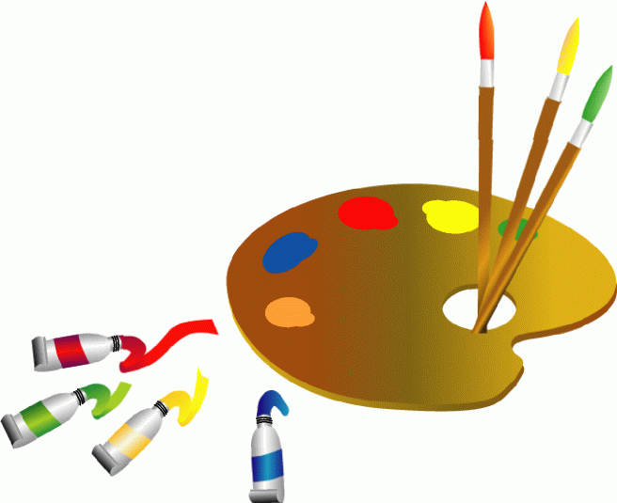
Выбери цвет

Slide 2
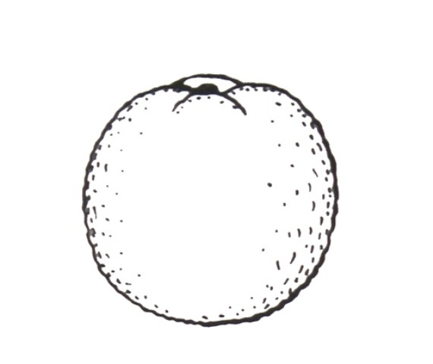
Апельсин

Slide 3
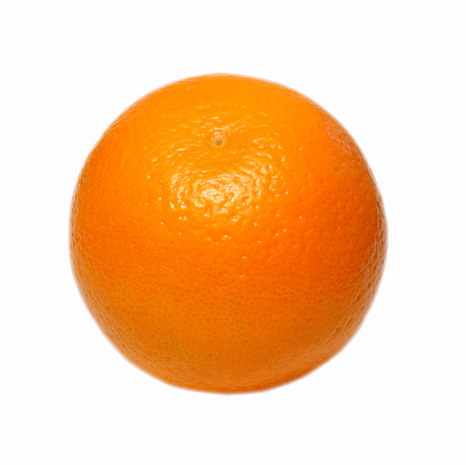
МОЛОДЕЦ!

Slide 4
ГРУША

Slide 5
МОЛОДЕЦ!

Slide 6
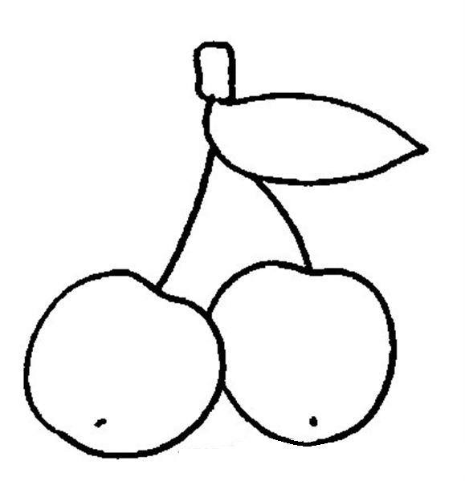
Вишня

Slide 7
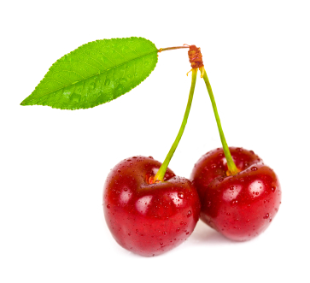
МОЛОДЕЦ!

Slide 8
Банан

Slide 9
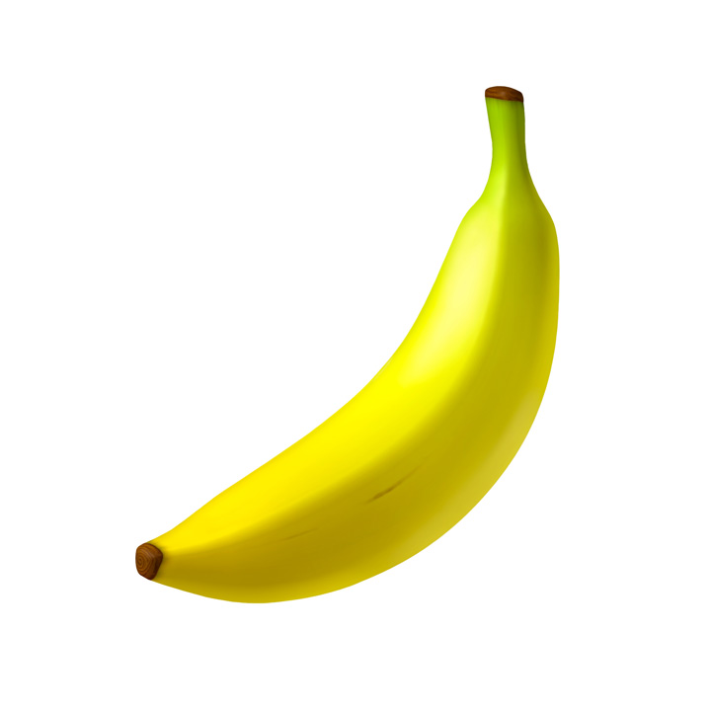
МОЛОДЕЦ!

Slide 10
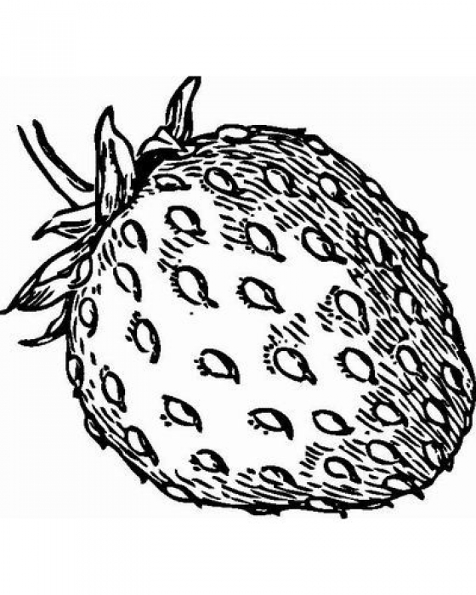
Клубника

Slide 11
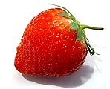
МОЛОДЕЦ!

Slide 12
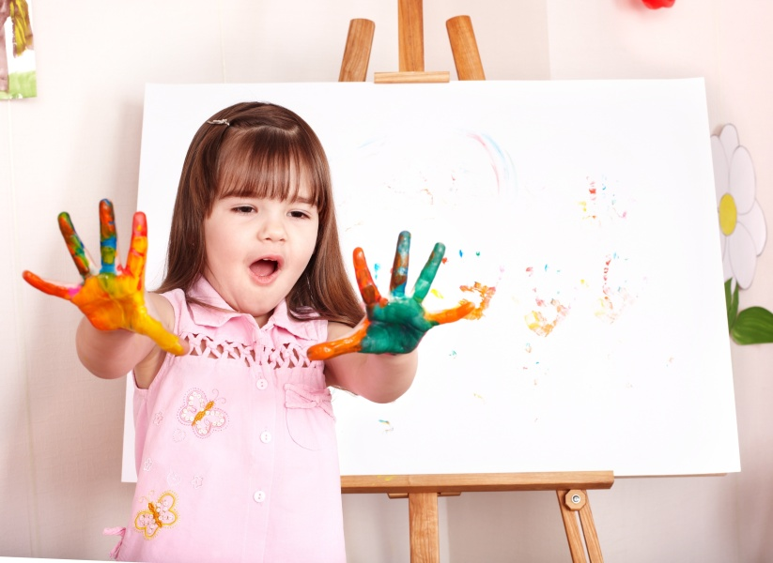
Ты справился с заданием!!!

